Slide 1
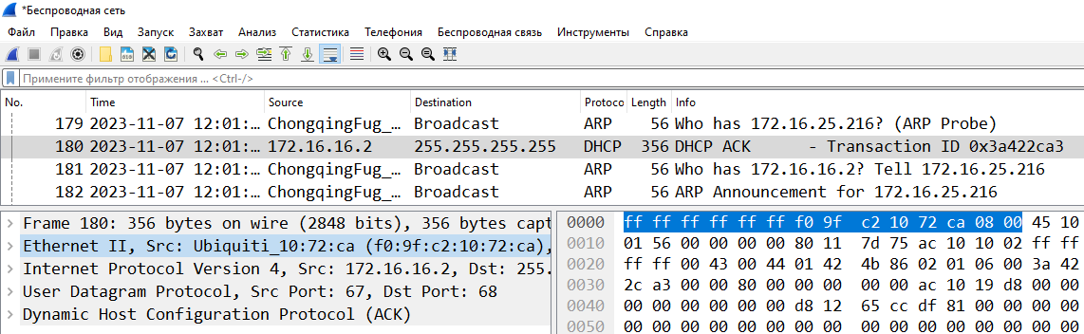
Заголовок канального уровня

Slide 2
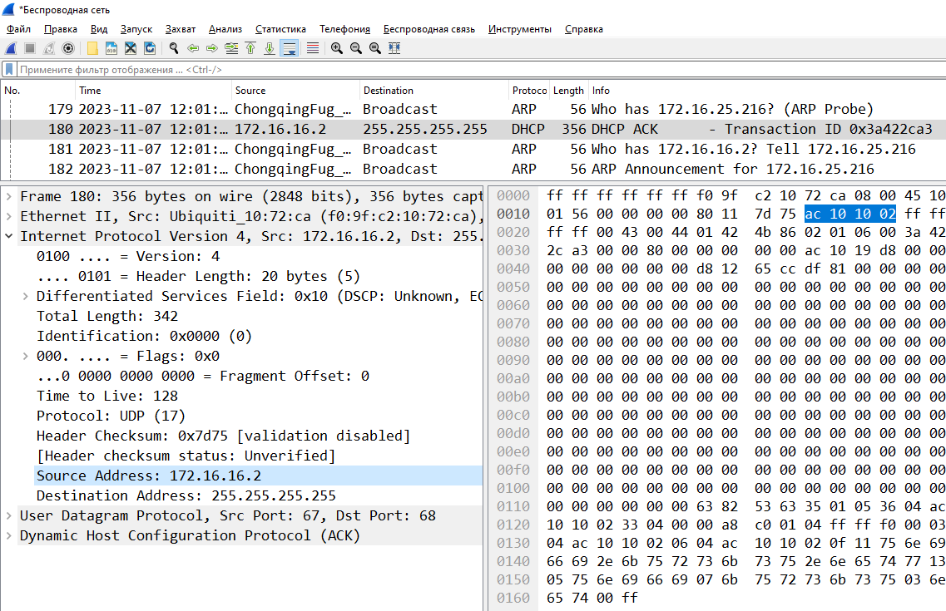
Заголовок IP

Slide 3
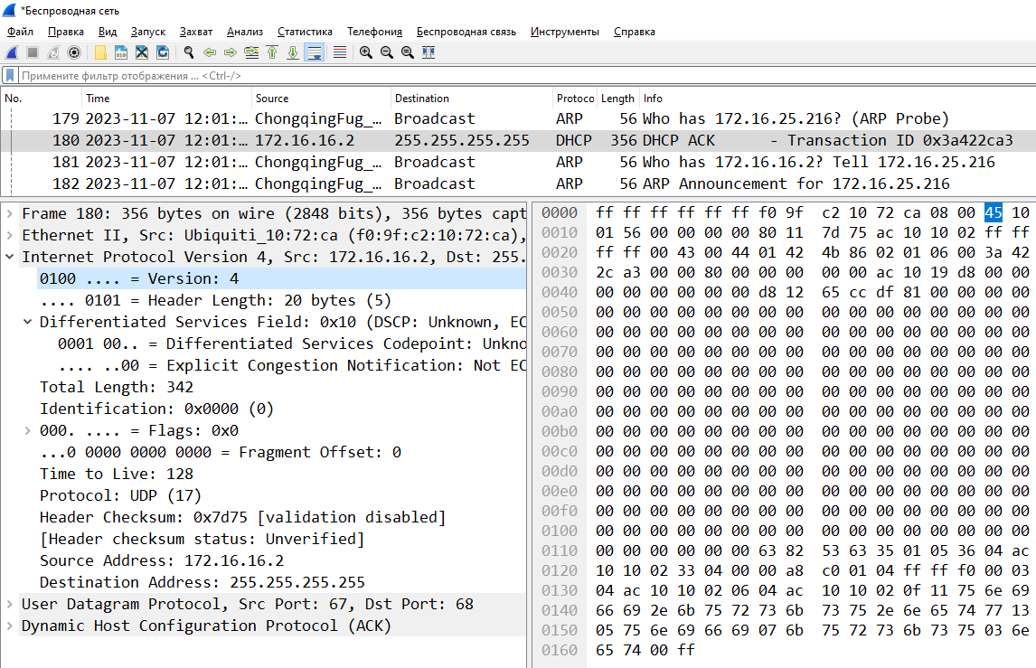
Версия протокола IP

Slide 4
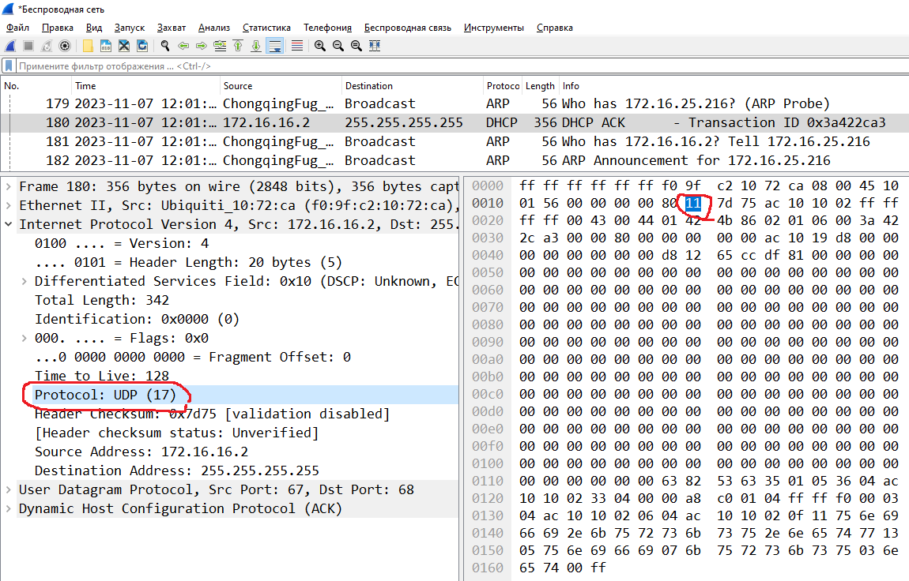
Код протокола следующего уровня

Slide 5
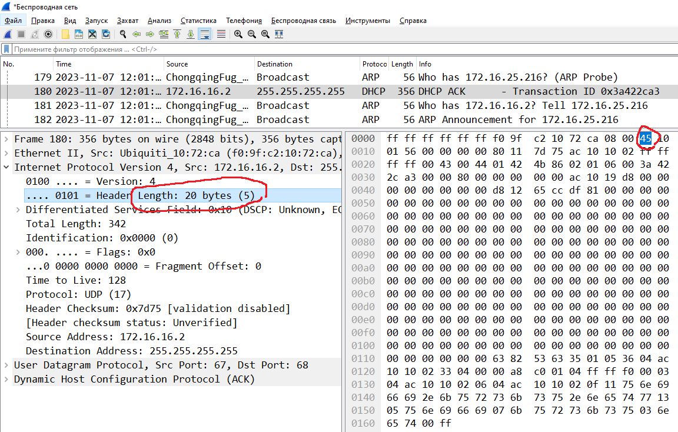

Slide 6
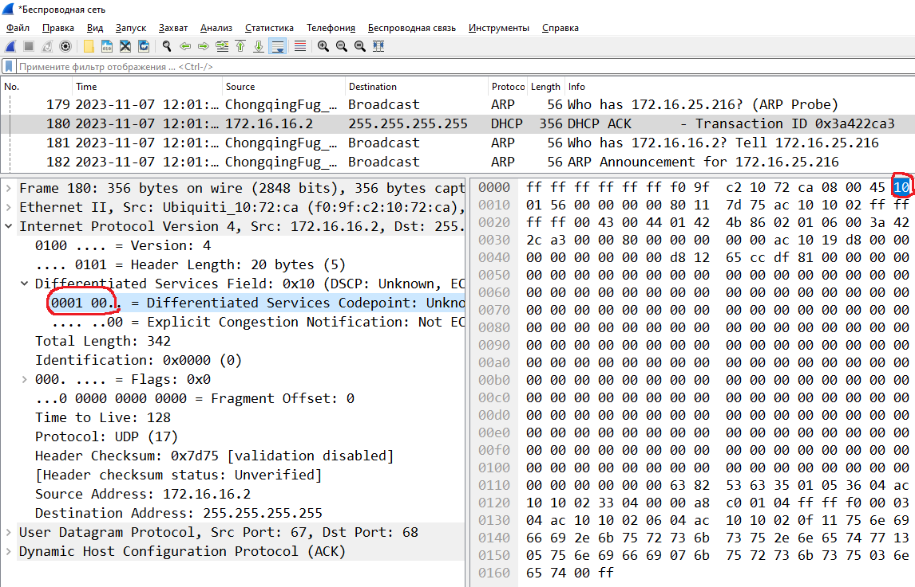

Slide 7
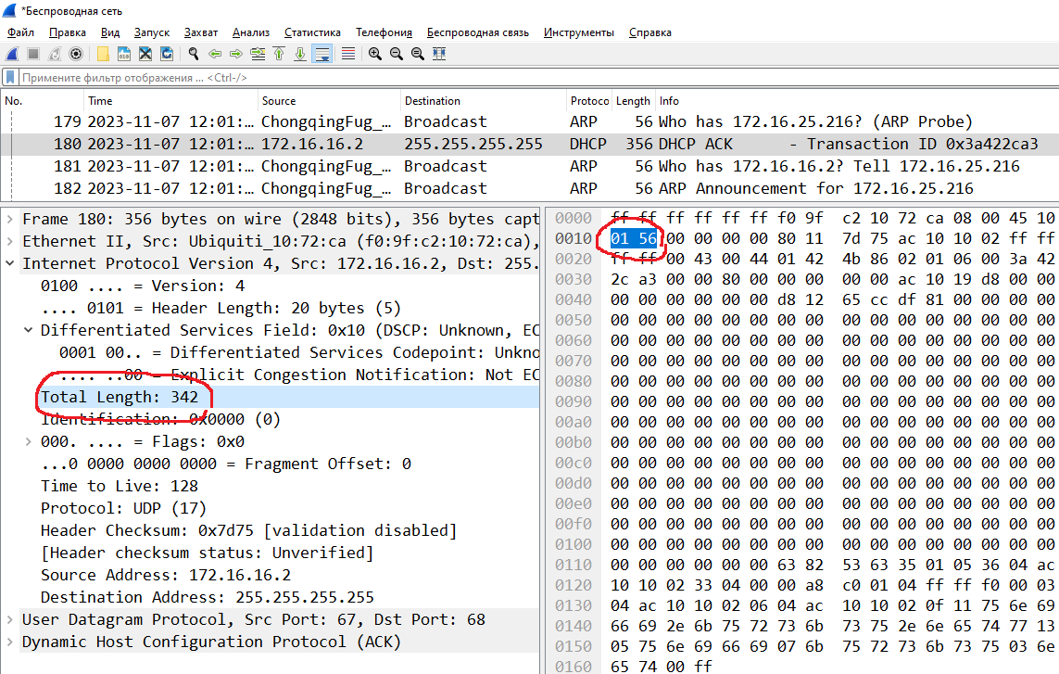

Slide 8
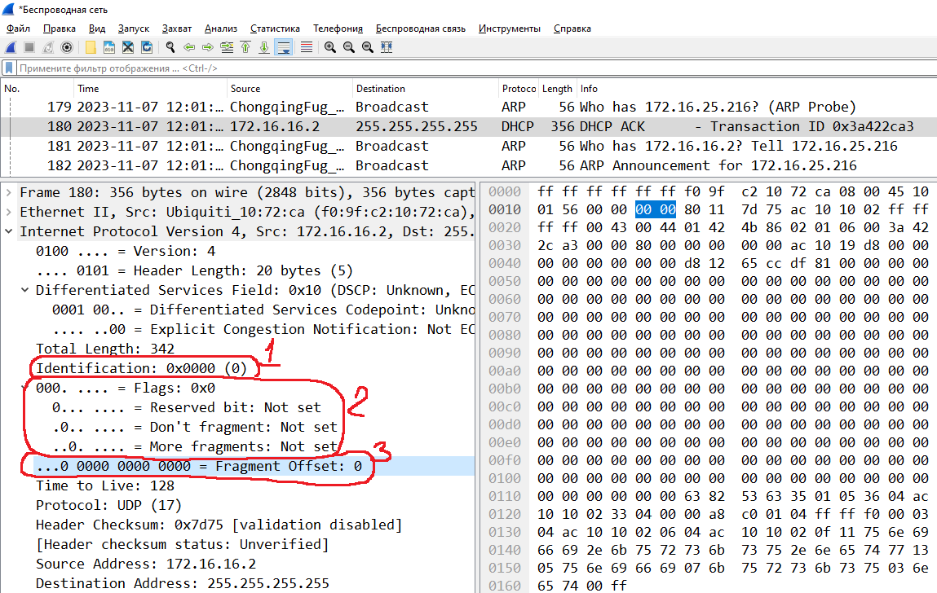

Slide 9
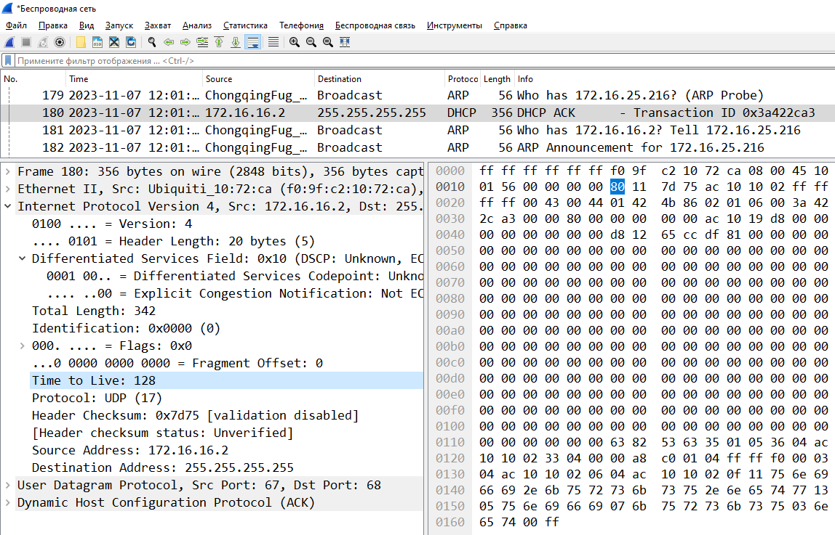

Slide 10
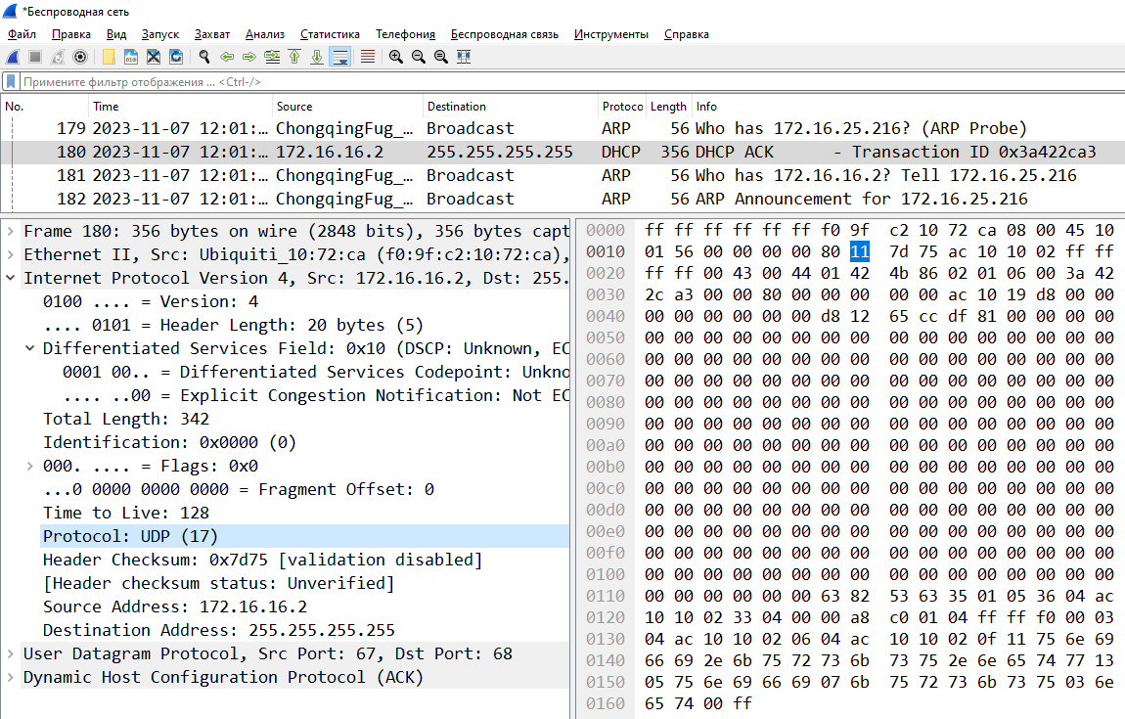

Slide 11
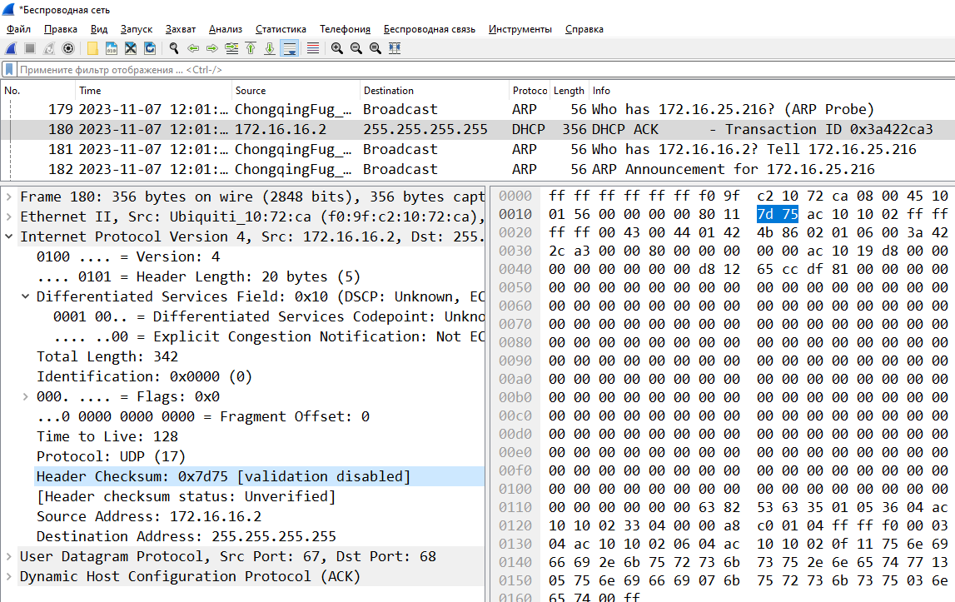

Slide 12
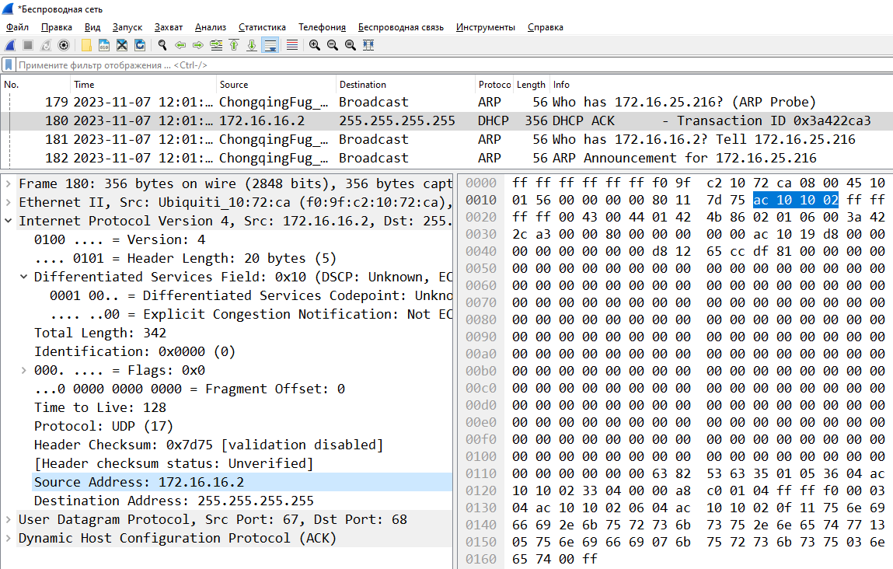

Slide 13
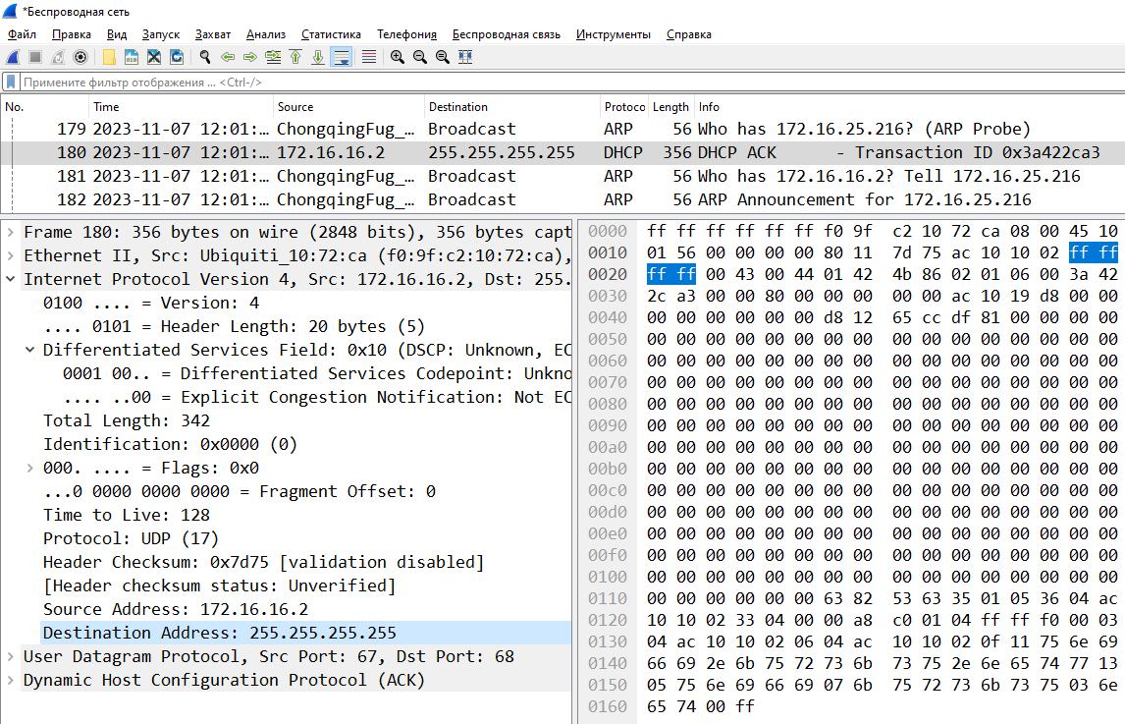

Slide 14
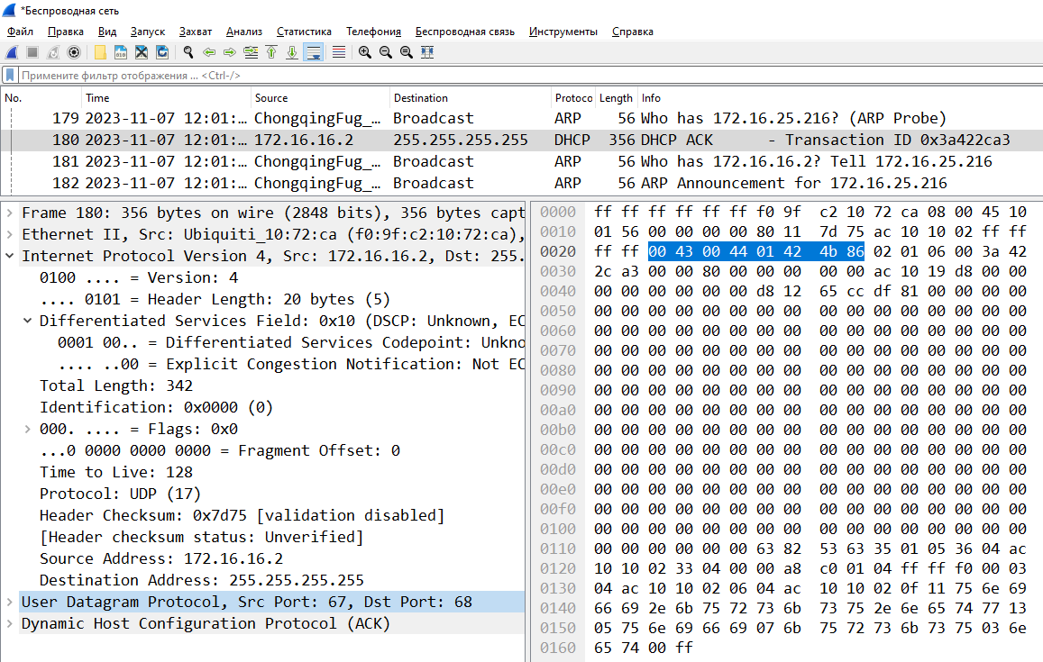

Slide 15
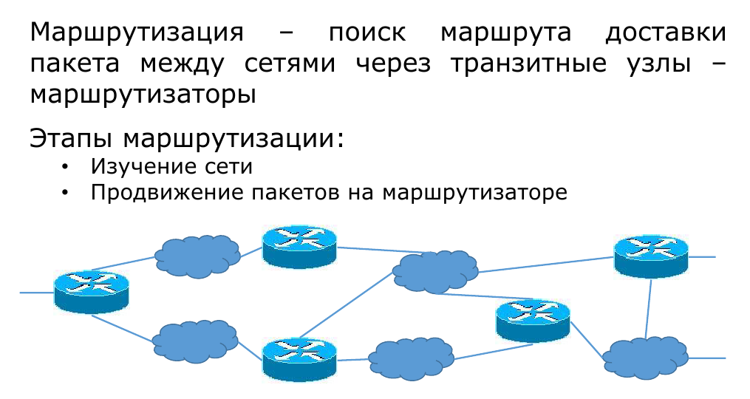
Маршрутизация

Slide 16
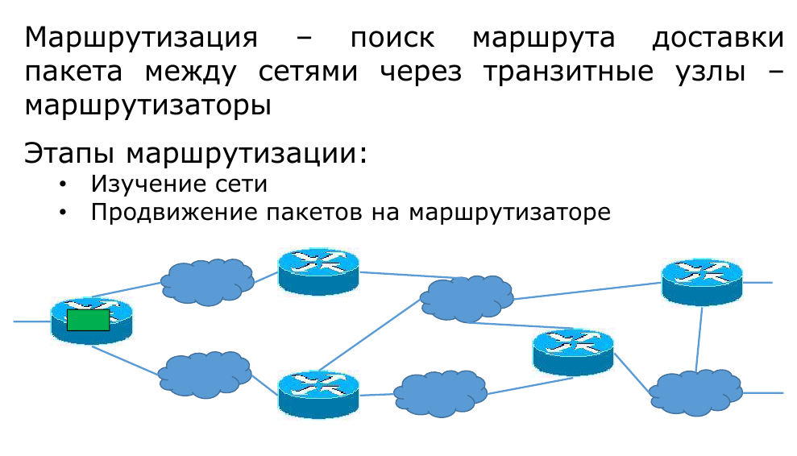
Маршрутизация

Slide 17
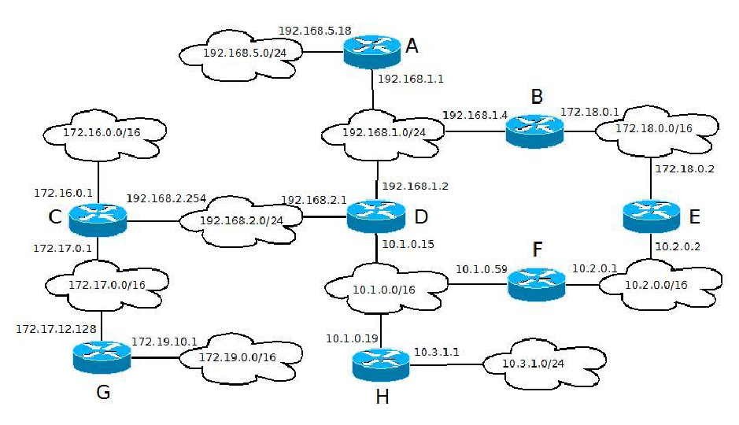
Варианты действий маршрутизатора

Slide 18
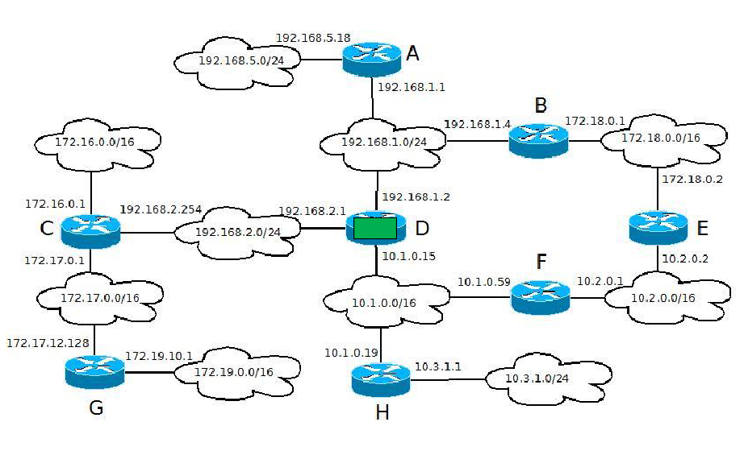
Варианты действий маршрутизатора

Slide 19
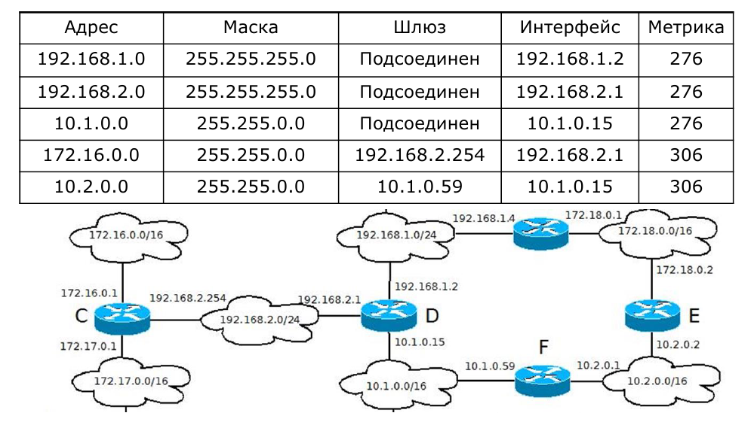
Таблица маршрутизации

Slide 20
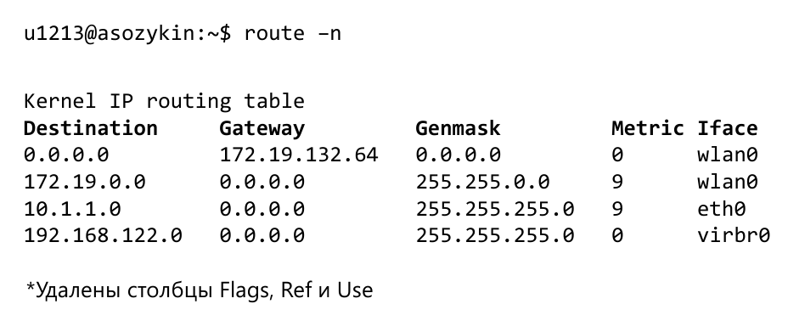
Таблица маршрутизации Linux

Slide 21
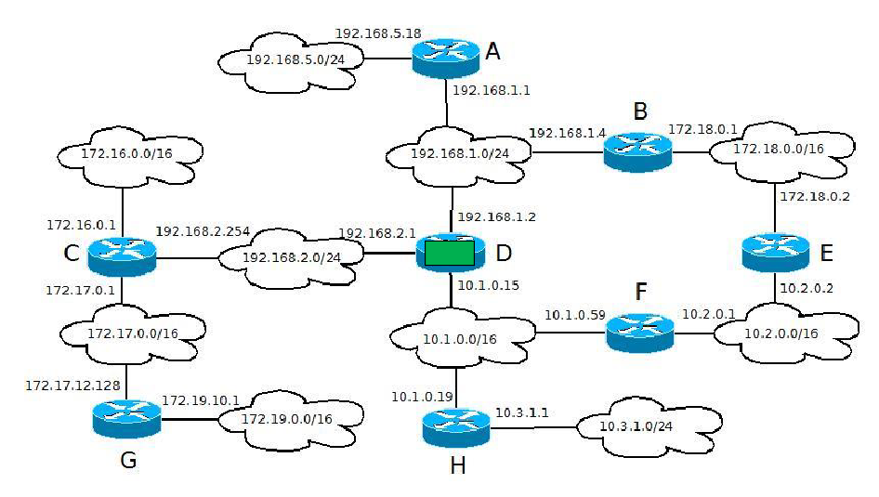
Метрика

Slide 22
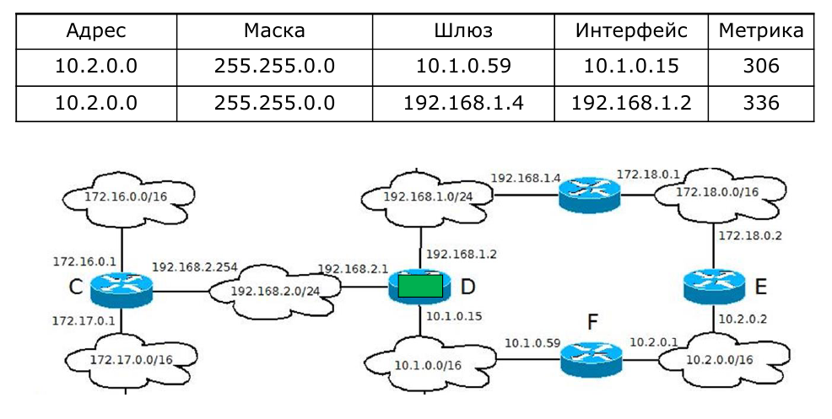
Метрика

Slide 23
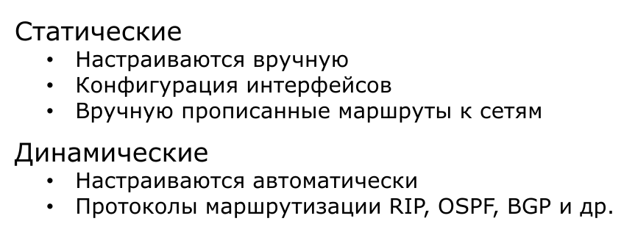
Записи в таблице маршрутизации

Slide 24
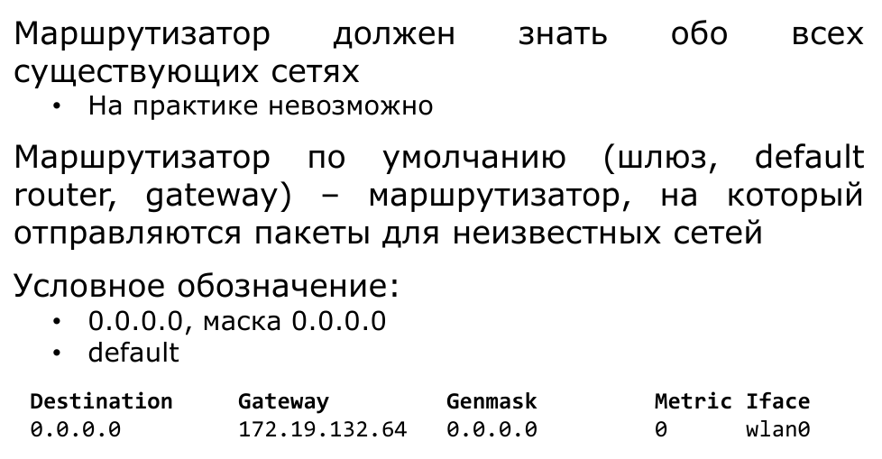
Маршрут по умолчанию

Slide 25
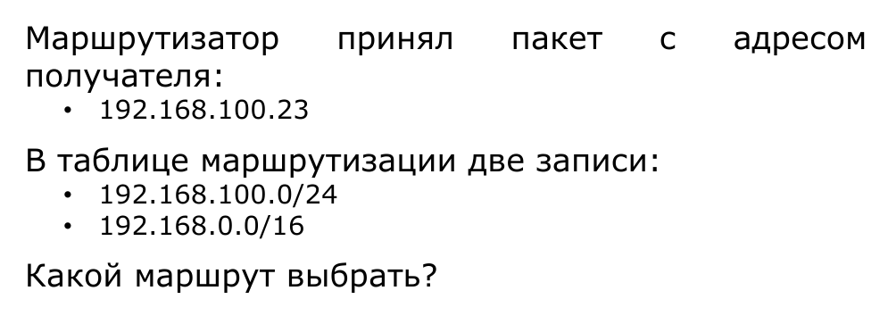
Длина маски подсети

Slide 26
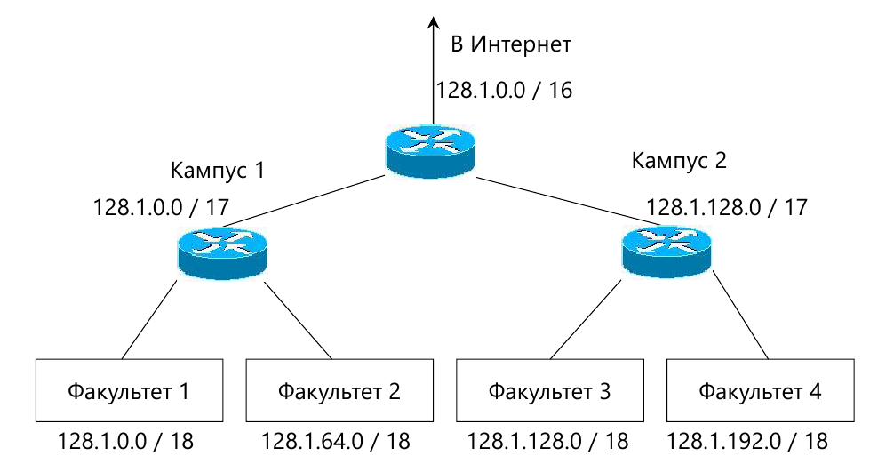
Длина маски подсети

Slide 27
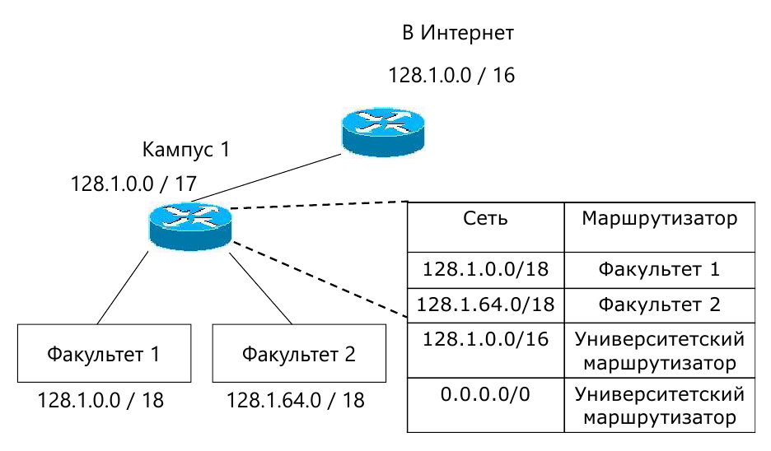
Длина маски подсети

Slide 28
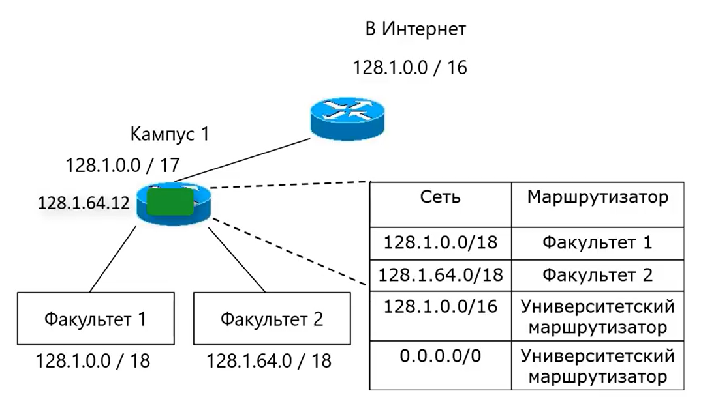
Длина маски подсети

Slide 29
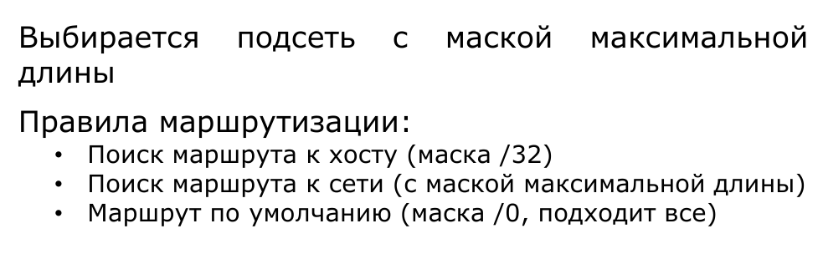
Длина маски подсети

Slide 30
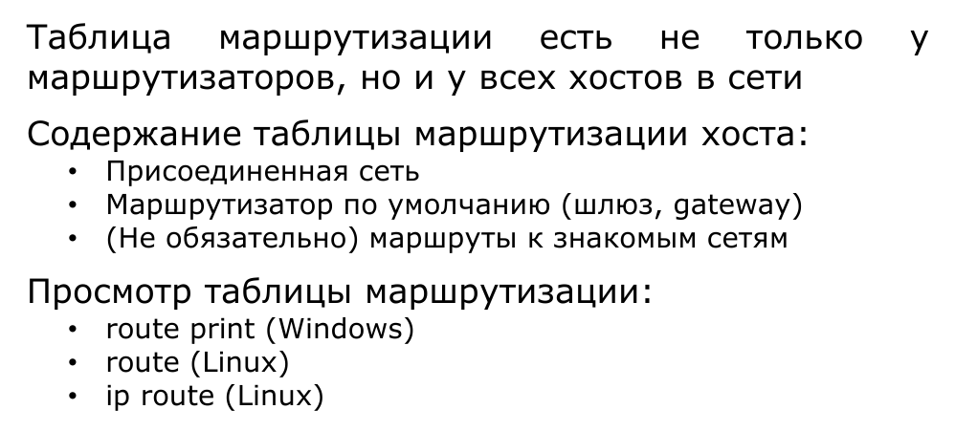
Длина маски подсети

Slide 31
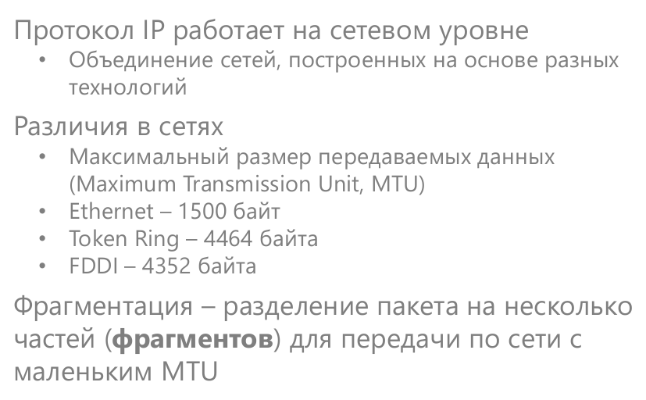
Протокол IP

Slide 32
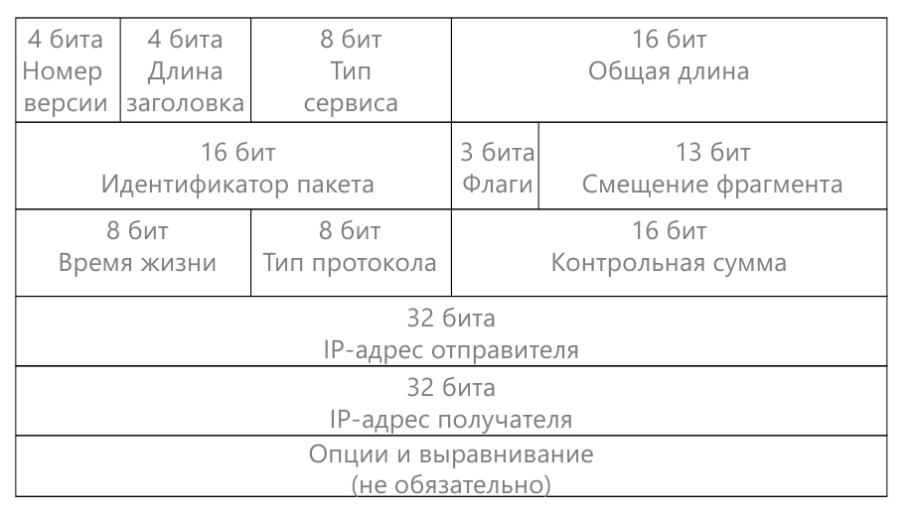
Формат заголовка IP-пакета

Slide 33

Флаги

Slide 34
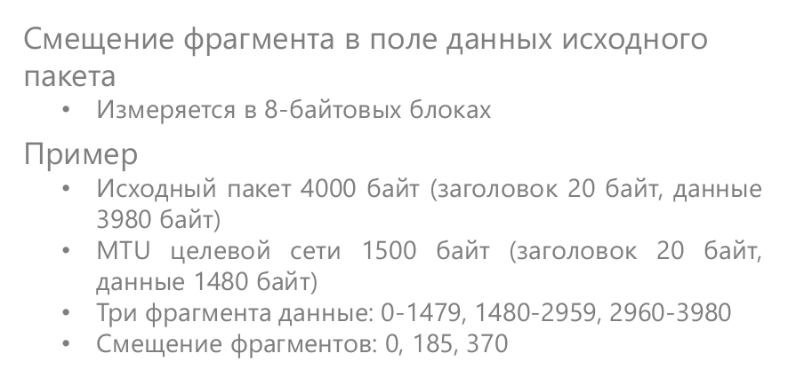
Смещение фрагмента

Slide 35
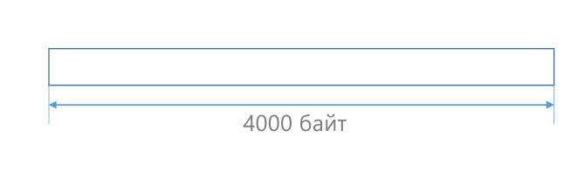
Фрагментация

Slide 36
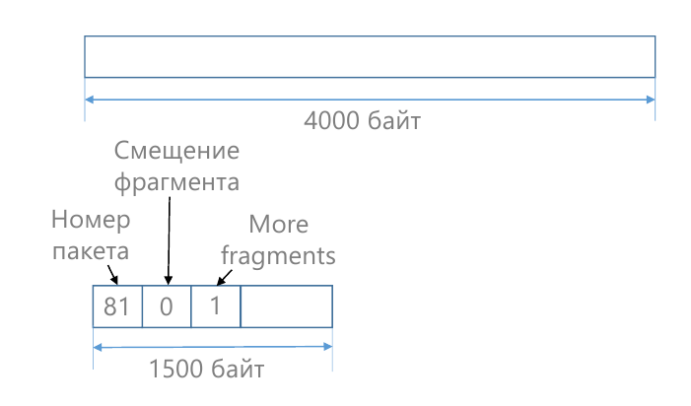
Фрагментация

Slide 37
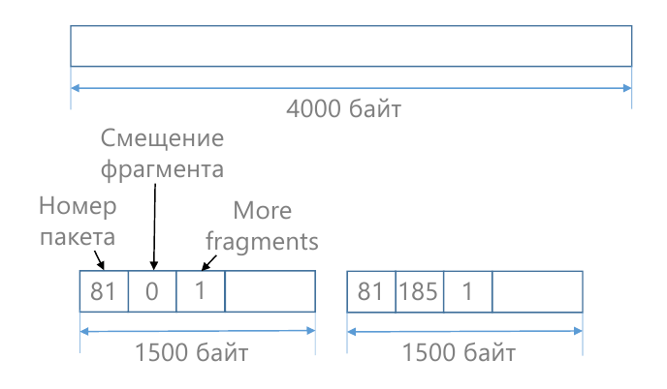
Фрагментация

Slide 38
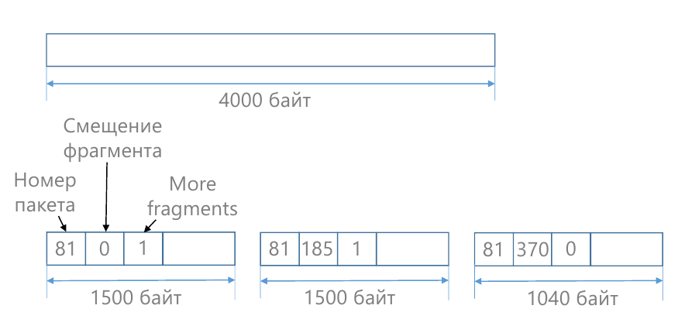
Фрагментация

Slide 39
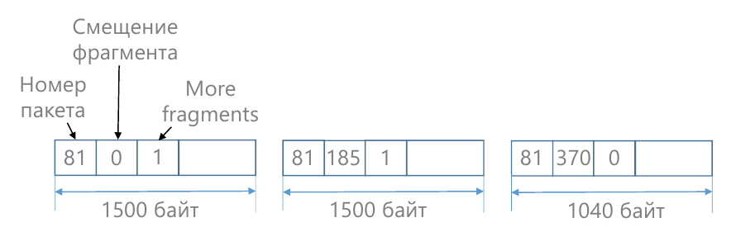
Сборка пакета

Slide 40
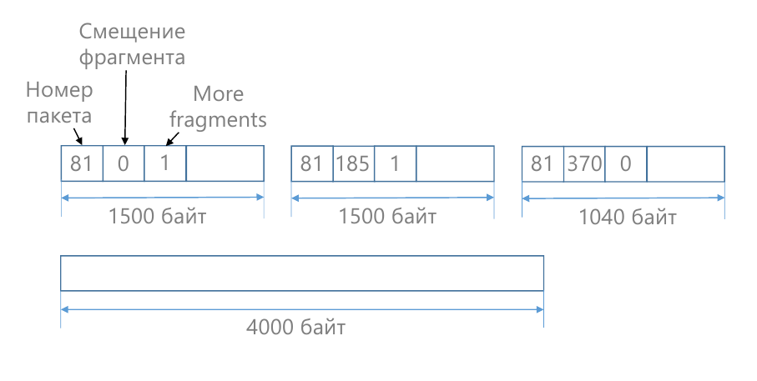
Сборка пакета

Slide 41
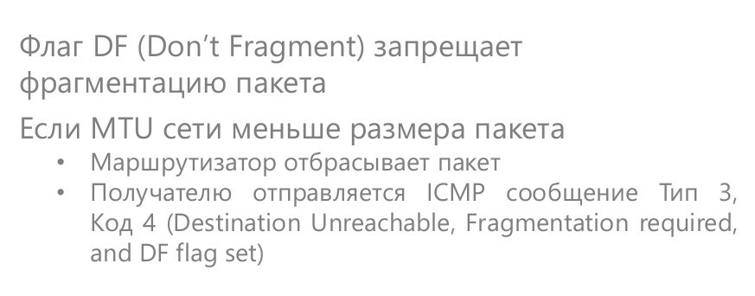
Флаг DF

Slide 42
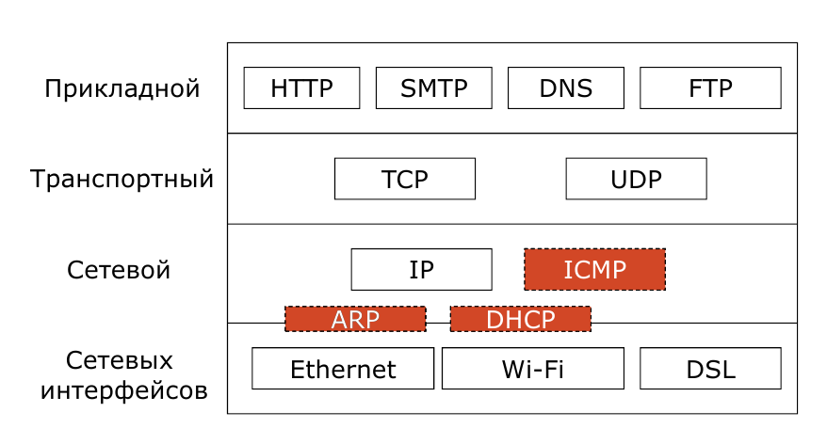
Место в модели OSI

Slide 43
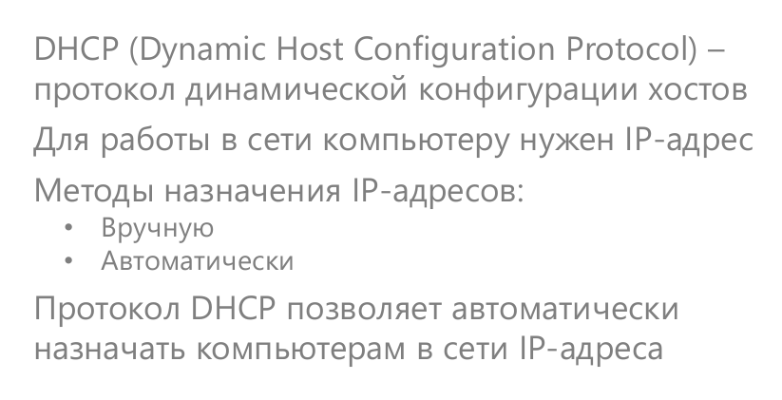
Протокол DHCP

Slide 44
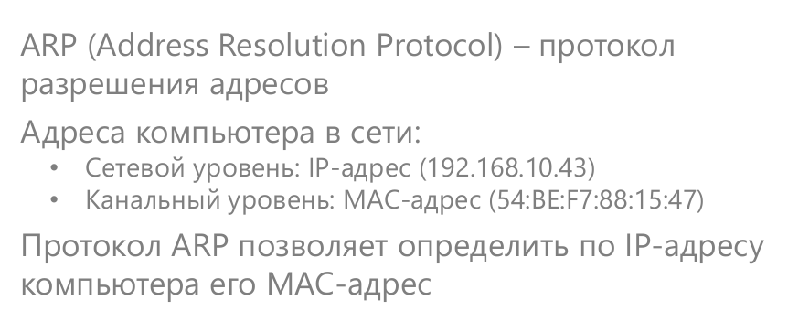
Протокол ARP

Slide 45
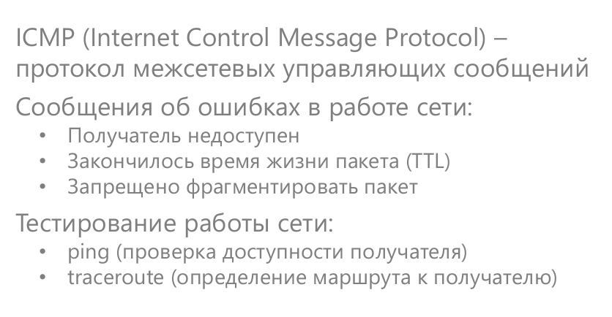
Протокол ICMP

Slide 46
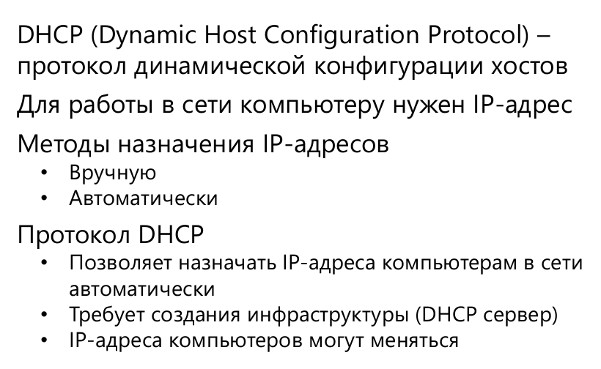
Протокол DHCP

Slide 47
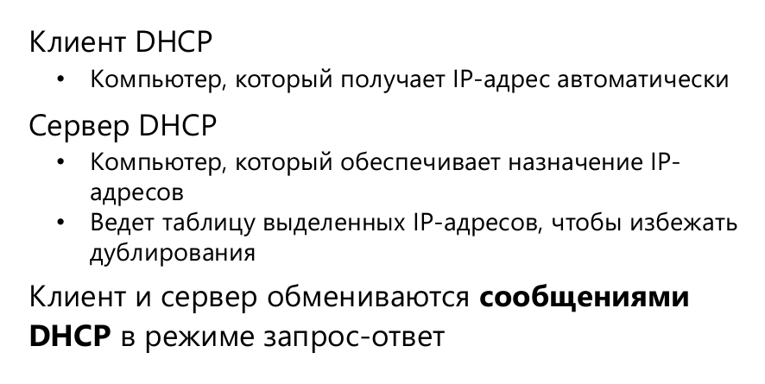
Протокол DHCP

Slide 48
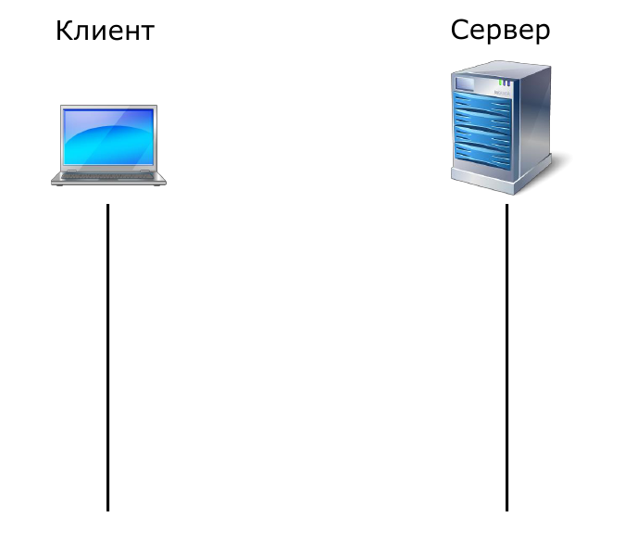
Получение IP-адреса

Slide 49
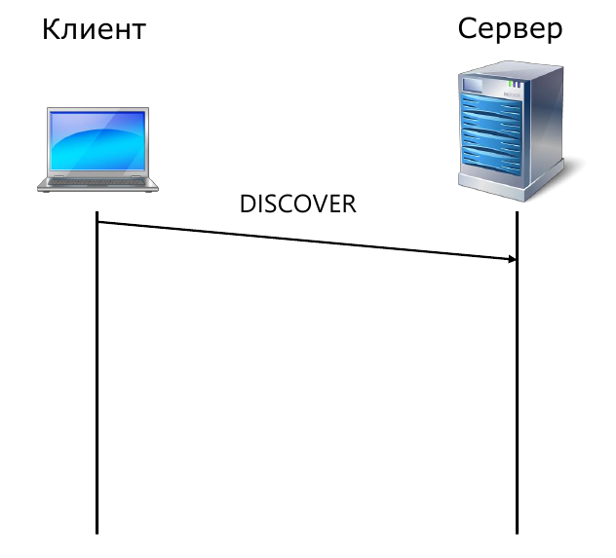
Получение IP-адреса

Slide 50
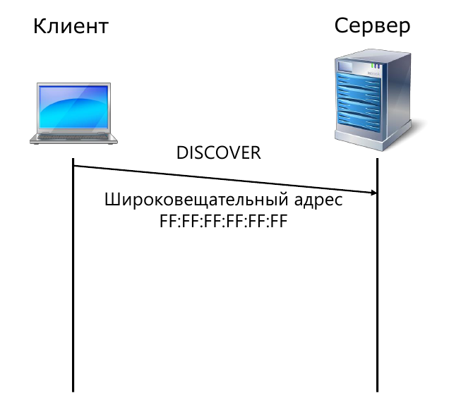
Получение IP-адреса

Slide 51
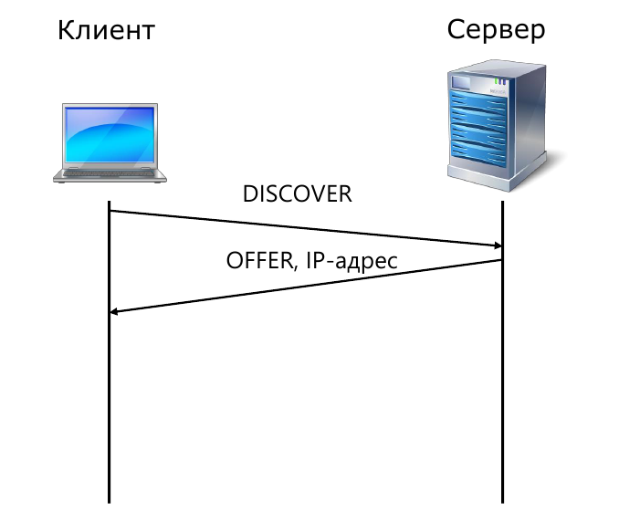
Получение IP-адреса

Slide 52

Получение IP-адреса

Slide 53

Получение IP-адреса

Slide 54

Получение IP-адреса

Slide 55

Протокол DHCP

Slide 56

Зачем нужно четыре шага

Slide 57

Зачем нужно четыре шага

Slide 58

Два DHCP-сервера в сети

Slide 59

Ошибки при передаче

Slide 60

Ошибки при передаче

Slide 61

Ошибки при передаче

Slide 62

Ошибки при передаче

Slide 63

Назначение адресов в DHCP

Slide 64

Время аренды в DHCP

Slide 65

Обновление аренды IP-адреса

Slide 66

Обновление аренды IP-адреса

Slide 67

Прекращение использования IP-адреса

Slide 68

Конфигурационная информация

Slide 69

Поиск DHCP-сервера в сети

Slide 70

Поиск DHCP-сервера в сети

Slide 71

Поиск DHCP-сервера в сети

Slide 72

Поиск DHCP-сервера в сети

Slide 73

Поиск DHCP-сервера в сети

Slide 74

Поиск DHCP-сервера в сети

Slide 75

Поиск DHCP-сервера в сети

